Slide 1
Aprendizagem de Máquina
2022.2

Slide 2
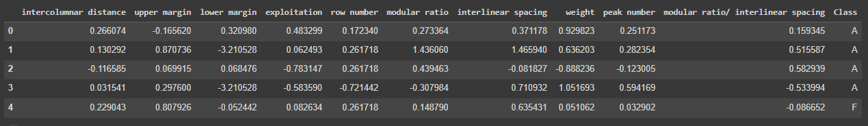
Apresentação do dataset
800 imagens da bíblia de ávila
12 copistas
10 características (atributos)
A predição consiste em associar cada padrão de escrita a um dos 12 copistas (rotulados como: A, B, C, D, E, F, G, H, I, W, X, Y).

Slide 3
Análise das variáveis
Variável alvo é a Class que corresponde a associação de cada padrão para um dos 12 copistas, representados pelas letras: A, B, C, D, E, F, G, H, I, W, X, Y.
Divisão dos atributos em 3 grupos, principalmente no que diz respeito ao layout da página ou à interação entre a caligrafia e o espaço disponível na página

Slide 4
Análise das variáveis
Primeiro grupo - Propriedades geométricas de toda a página
Intercolumnar Distance - distância intercolunar que é utilizada por um copista na hora de sua escrita
Upper Margin - Margem superior
Lower Margin - Margem inferior
As features desse grupo não são muito distintas para um copista individual, mas pode ser muito útil para destacar diferenças cronológicas

Slide 5
Análise das variáveis
Segundo grupo - Exploração de cada coluna na área escrita
Exploitation - Coeficiente que calcula o quanto a coluna pega como amostra está preenchida de tinta
Row Number- Número de linhas que contém na coluna que foi pega como amostra na área de escrita
Nesse segundo grupo, tais características podem ser consideradas como uma medida da habilidade do escritor e pode ser muito útil para distinção de escribas.

Slide 6
Análise das variáveis
Terceiro grupo - Forma como o escriba distribuía o texto em cada linha
Weight - o quanto a linha está preenchida com tinta - Espessura do traço
Peak number - Estimativa do número de caracteres em uma linha
Modular Ratio - Taxa que calcula o tamanho horizontal pelo tamanho vertical de um caractere (largura/altura)
Interlinear Spacing - Espaço que é dado entre as linhas
Modular Ratio/Interlinear Spacing Ratio- Taxa que é obtida dividindo-se estes 2 parâmetros
As features desse grupo caracterizam a maneira de escrita adotada por um único escriba em um contexto específico, mas podem também sugerir distinções geográficas e/ou cronológicas

Slide 7
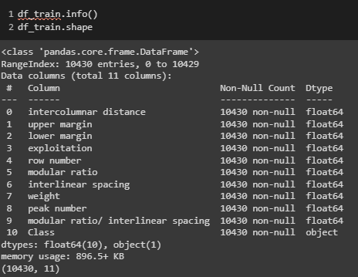
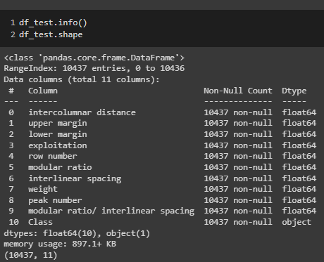
Análise do dataset
Obtendo informações sobre as colunas (tipo e contagem) para ambos os datasets
Dataset de treino : 10430 linhas e 11 colunas
Dataset de teste: 10437 linhas e 11 colunas

Slide 8
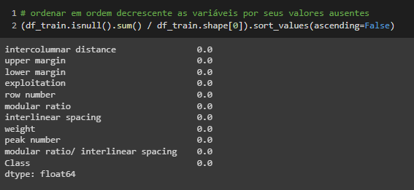
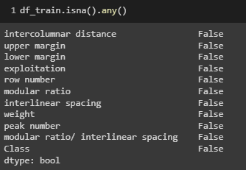
Análise do dataset
Verificação de valores ausentes no dataset de treino

Slide 9
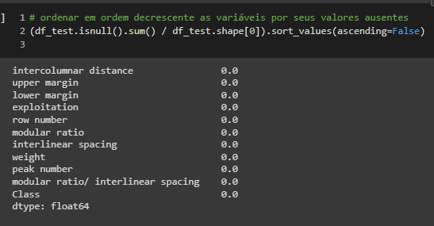
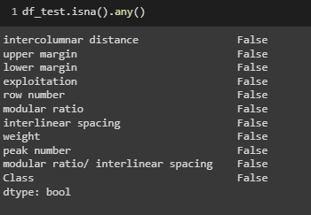
Análise do dataset
Verificação de valores ausentes no dataset de teste

Slide 10
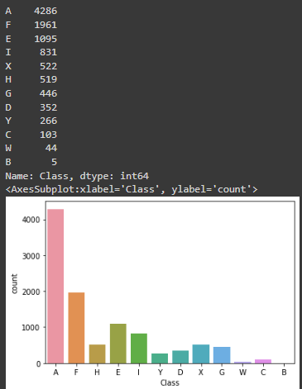
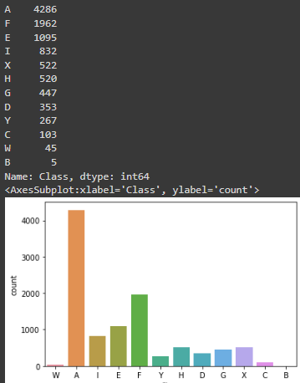
Análise do dataset
Verificação da quantidade de exemplos agrupados pela variável alvo
Treinamento
Teste
O dataset possui classes com muitos exemplos e algumas classes possuem pouquíssimos, podendo destacar a classe B que é a que possui menos exemplos (5 exemplos).
Observa-se que a quantidade de exemplos no dataset de treinamento e teste para cada classe são similares.

Slide 11
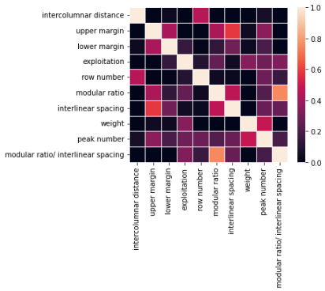
Analisando a correlação das variáveis
Uso da matriz de correlação para checar a correlação entre as features
Correlação entre peak number e weight
Correlação entre modular ratio e modular ratio/interlinear spacing
Apesar da divisão ser entre os atributos modular ratio e interlinear spacing, o atributo de modular ratio influencia mais, sendo mais discriminante
Outra correlação que podemos constatar é a de interlinear spacing e upper margin.

Slide 12

Árvores de Decisão

Slide 13
Árvores de Decisão
Modelo inicial
Parâmetros do modelo em estado padrão, exceto o random_state (aleatorizador) com o valor da SEED (32642).

Slide 14
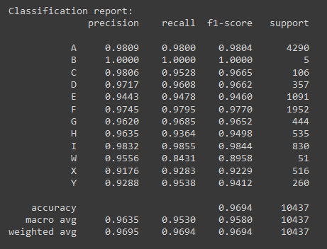
Árvores de Decisão
Análise
Resultados numéricos
Comparação dos resultados preditos pelo modelo com os resultados esperados do dataset de teste.
Por classe:
Boa média geral no Precision Score
100% de acerto na classe “B”
Recall e F1-Score semelhantes, exceto “W”
Geral:
Acurácia de ~0.97
Médias de:
Precision = ~0.96
Recall = ~0.95
F1-Score = ~0.96

Slide 15
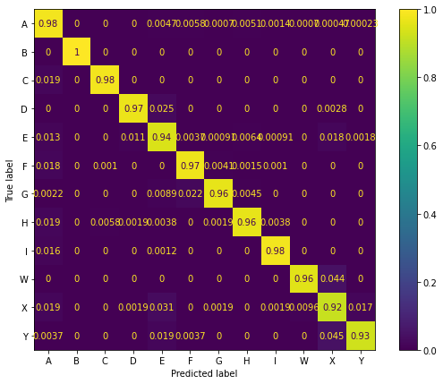
Árvores de Decisão
Análise
Matriz de Confusão
Desempenho relativamente pior em distinguir as classes E, W, X e Y.

Slide 16
Árvores de Decisão
Como otimizar o modelo?
Combinação de parâmetros
Grid Search
Podar
Grid Search
Validação Cruzada
GridSearchCV
Cross Validation
Minimal Cost-Complexity Pruning
Amostras de diferentes partes do dataset de treino
Post Prunning

Slide 17
Árvores de Decisão
Modelo Otimizado Com GridSearch
Parâmetros:
criterion: mede a qualidade do split dos nós.
splitter: estratégia usada para separar cada nó.
max_depth: profundidade máxima da árvore.
ccp_alpha: custo de complexidade do post prunning.
random_state: controla a aleatoriedade do estimador.
Cross-Validation com 5 folds, para preservar a quantidade de elementos da classe “B”.

Slide 18
Árvores de Decisão
Modelo Otimizado Com GridSearch
Obtendo melhores parâmetros
{'ccp_alpha': 0.0,
'criterion': 'entropy',
'max_depth': None,
'random_state': 32642,
'splitter': 'best'}
Treinar com os melhores parâmetros encontrados

Slide 19
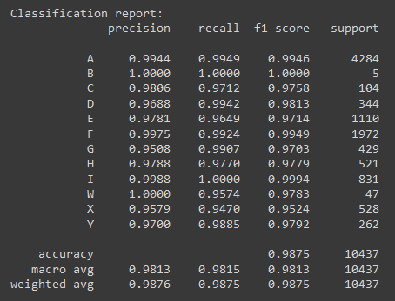
Árvores de Decisão
Análise
Resultados numéricos
Comparando resultados dos modelos Pré e Pós GridSearchCV.
Por classe:
Melhora satisfatória em todos os scores.
Novas classes com 100% de acerto.
Melhora significativa na classe “W” que antes era a pior, que agora é a classe “X”.
Geral:
Acurácia melhora de ~0.97 para ~0.99.
Melhora nas médias de:
Precision = ~0.96 para ~0.98
Recall = ~0.95 para ~0.98
F1-Score = ~0.96 para ~0.98

Slide 20
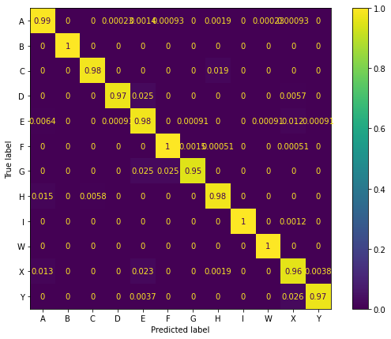
Árvores de Decisão
Análise
Matriz de Confusão
Melhora geral na distinção das classes.

Slide 21
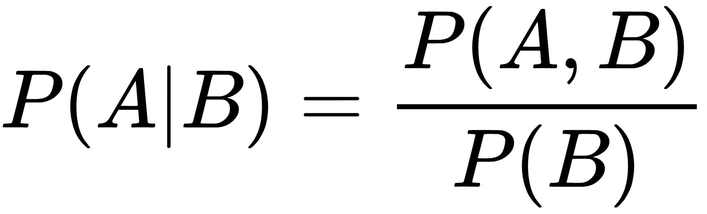
Naive Bayes

Slide 22
Naive Bayes
Gaussian
Bernoulli
Categorical
Complement
Multinomial
Gaussian
datasets de dados de valores contínuos.
datasets sem correlação de features.
Hiper-Parametros
Var_smoothing: Portion of the largest variance of all features that is added to variances for calculation stability.

Slide 23
Naive Bayes
DataSet Desbalanceado
Naive Bayes
Scores baixos

Slide 24
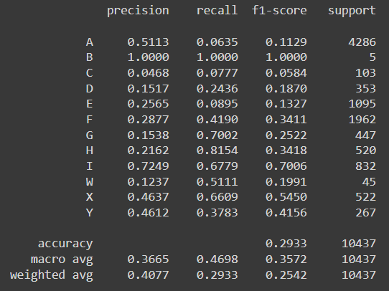
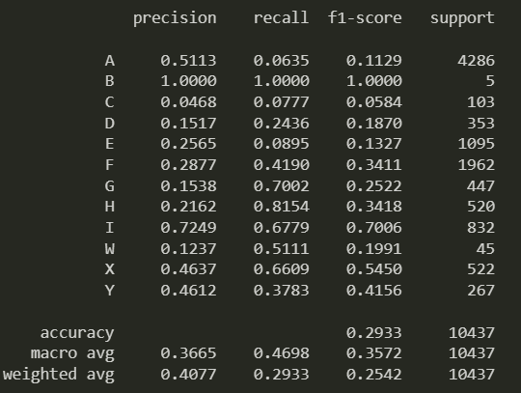
Naive Bayes
Modelo Base:
Var_smoothing = 1e-9

Slide 25
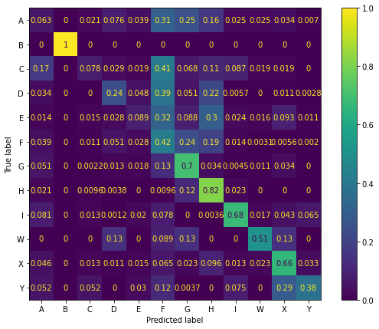
Naive Bayes
Modelo Base:
Var_smoothing = 1e-9

Slide 26
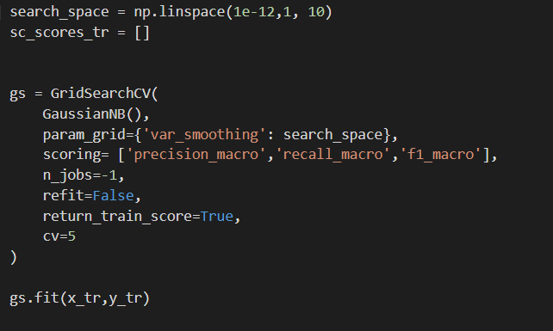
Naive Bayes
Fine-Tunning
Grid Search
CrossValidation

Slide 27
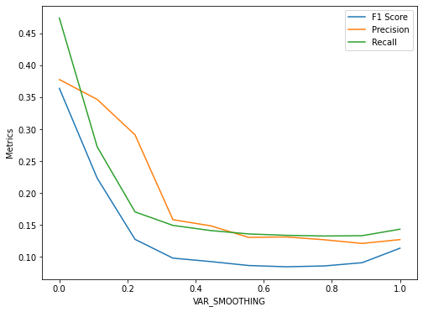
Naive Bayes

Slide 28
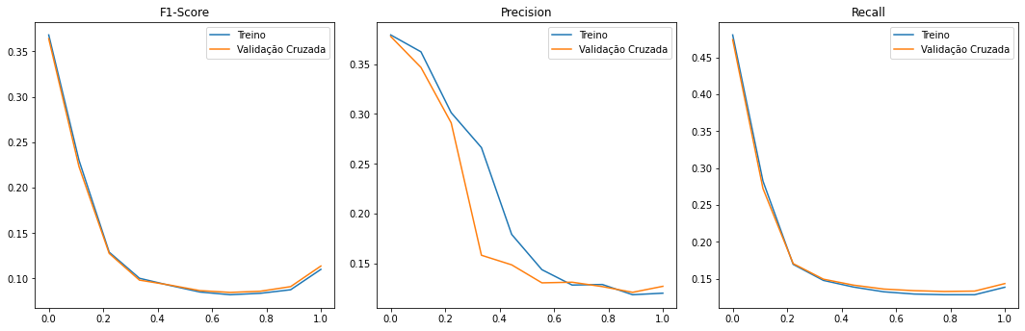
Naive Bayes

Slide 29
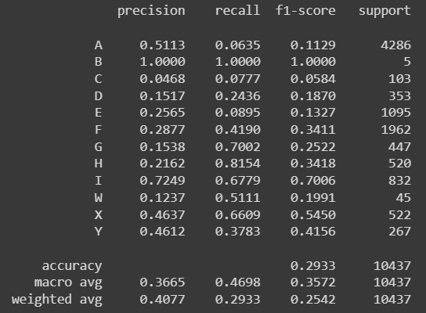
Naive Bayes
Modelo Base:
Var_smoothing = 1e-12

Slide 30
Naive Bayes
Distribuição de pesos

Slide 31
Naive Bayes

Slide 32
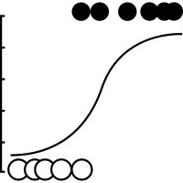
Regressão Logística

Slide 33
Regressão Logística
Modelo base
Abordagem One vs Rest
Algoritmo de otimização: lbfgs
Pesos padrões

Slide 34
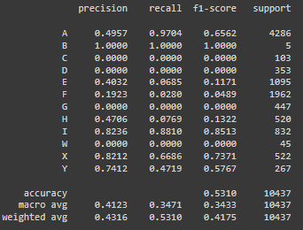
Regressão Logística
Resultados
F1-score, recall e precision muito baixos

Slide 35
Regressão Logística
GridSearchCV para buscar os melhores parâmetros
Abordagem Multinomial
Algoritmo de otimização: lbfgs
Pesos padrões (por enquanto)

Slide 36
Tentativas de melhoria
Número de exemplos da classe A reduzido pela metade
Mudança no balanceamento do dataset
Resultados:
Precision: 0.45
Recall : 0.43
F1-score: 0.43

Slide 37
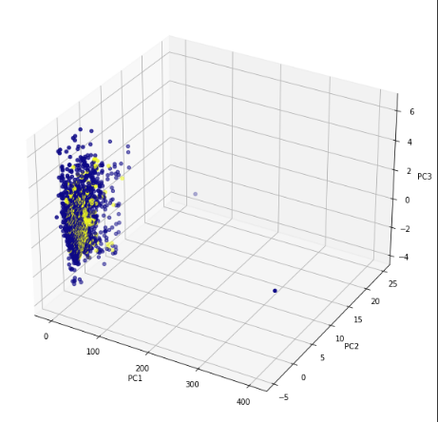
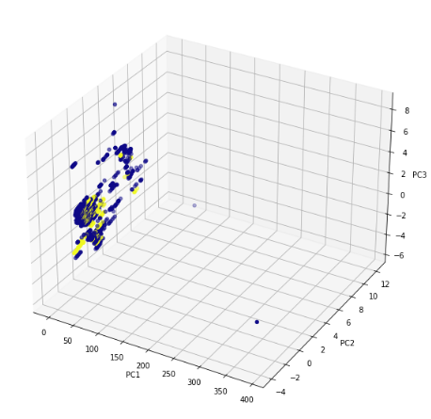
Tentativas de melhoria
Remoção das colunas menos relevantes
Análise de PCA sobre as colunas mais problemáticas para a classificação
Antes
Depois

Slide 38
Tentativas de melhoria
Remoção das colunas menos relevantes
Resultados:
Precision: 0.4171
Recall : 0.2821
F1-score: 0.2950

Slide 39
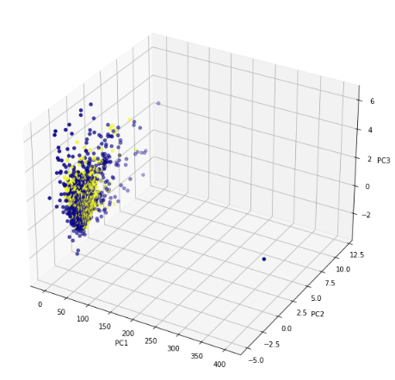
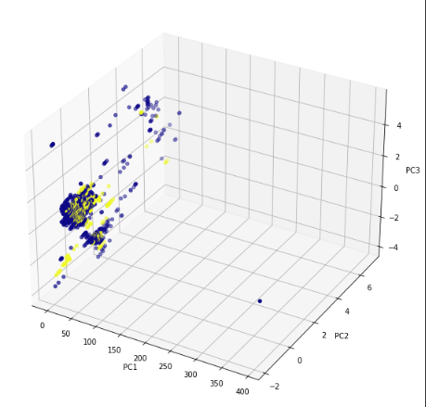
Tentativas de melhoria
Remoção das colunas menos relevantes e balanceamento do dataset
Mesma análise de PCA
Antes
Depois

Slide 40
Tentativas de melhoria
Remoção das colunas menos relevantes
Remoção das colunas menos relevantes e balanceamento do dataset
Resultados:
Precision: 0.3805
Recall : 0.3339
F1-score: 0.3343

Slide 41
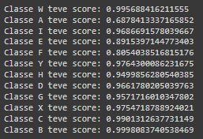
Tentativas de melhoria
Abordagem One vs Rest Manual
Classe M = 1
Outras classes = 0
Descoberta interessante: o modelo erra mais as classes com mais casos de exemplo

Slide 42
Tentativas de melhoria
Abordagem One vs Rest Manual
Resultados:
Precision: 0.4123
Recall : 0.3471
F1-score: 0.3433

Slide 43
Tentativas de melhoria
GridSearchCV para buscar os melhores pesos
Abordagem Multinomial
Algoritmo de otimização: lbfgs
Pesos: {'A': 1.5, 'B': 1, 'C': 50, 'D': 12, 'E': 3, 'F': 3, 'G': 8, 'H': 6, 'I': 2, 'W': 10, 'X': 4, 'Y': 10}

Slide 44
Tentativas de melhoria
Modelo com melhores pesos
Resultados:
Precision: 0.4843
Recall : 0.5095
F1-score: 0.4696

Slide 45
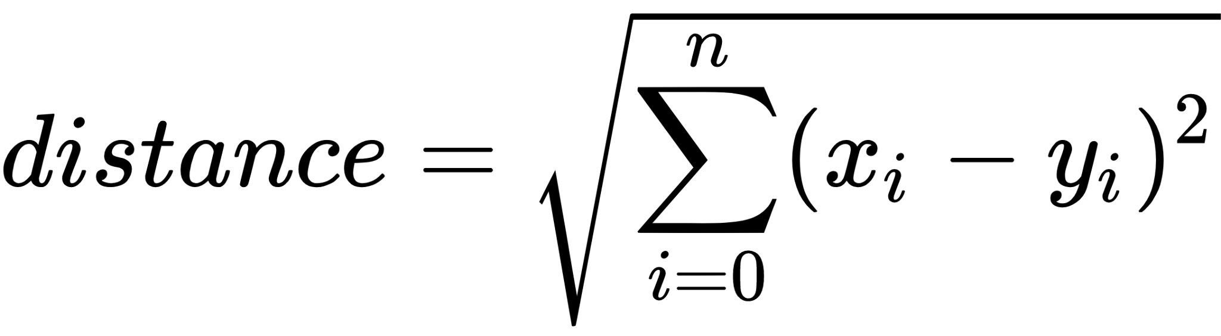
K-Nearest Neighbors

Slide 46
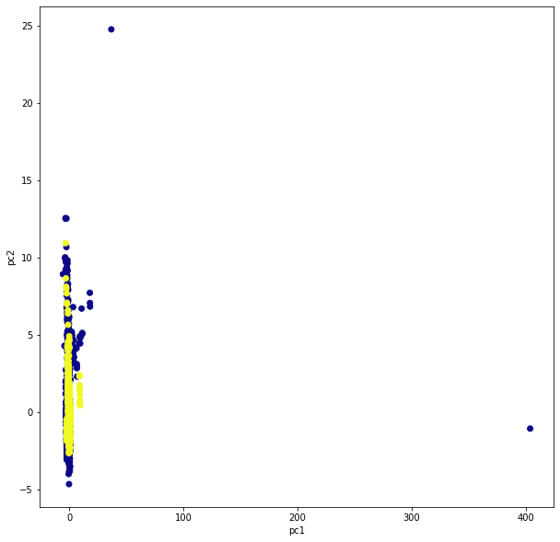
Separação entre A e F
Presença de classes não bem separadas
PCA 2D

Slide 47
K-Nearest Neighbors (kNN)
?
Classes “misturadas”
KNN
Scores baixos

Slide 48
Árvores de Decisão
Modelo inicial
K=3 e distância euclidiana
Acurácia no Teste: ~0.76
Métrica razoável

Slide 49
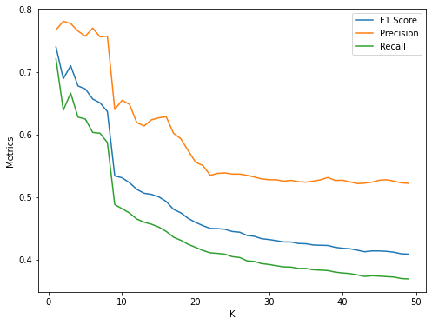
GridSearch (K ∊ [1,49])
Valores da Validação Cruzada
Melhores valores K ∊ [1,8]
Queda brusca em K=9

Slide 50
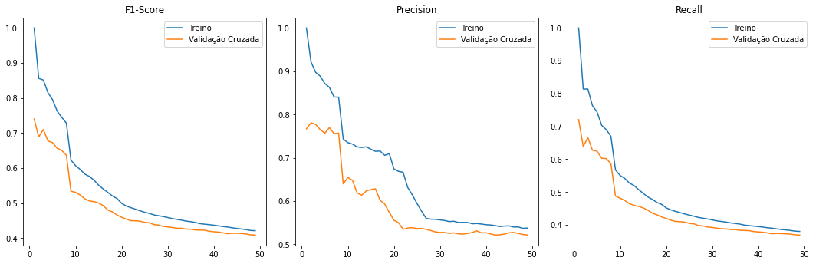
GridSearch (K ∊ [1,49])
Overfitting em K=1

Slide 51
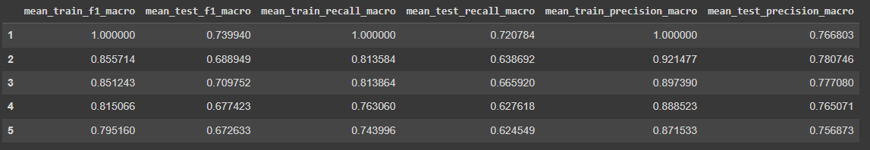
Escolha do Melhor K
Melhor K
K=3

Slide 52
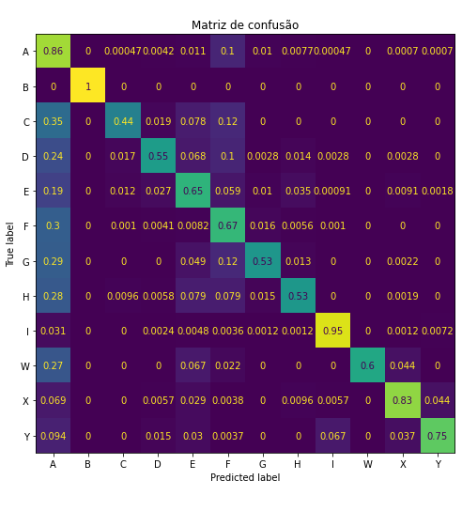
Matriz de Confusão
Classe B perfeitamente classificada
Falha mais da metade da classe C
Modelo prediz muito A

Slide 53
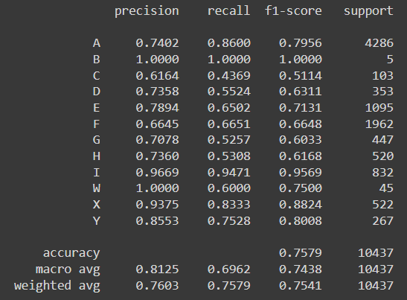
Classification Report
~0.76 acurácia
0.74 F1-Score
~0.70 Recall
0.81 Precision

Slide 54
K-Nearest Neighbors (kNN)
?
Classes “misturadas”
KNN
Scores baixos

Slide 55
Comparação dos Modelos
Métricas
Modelo | F1-Score | Precision | Recall | Accuracy
Árvore de Decisão | 0.9813 | 0.9813 | 0.9815 | 0.9875
Regressão Logística | 0.4696 | 0.4469 | 0.4278 | 0.5484
KNN | 0.7468 | 0.8125 | 0.6962 | 0.7579
Naive Bayes | 0.3572 | 0.3665 | 0.4698 | 0.29

Slide 56
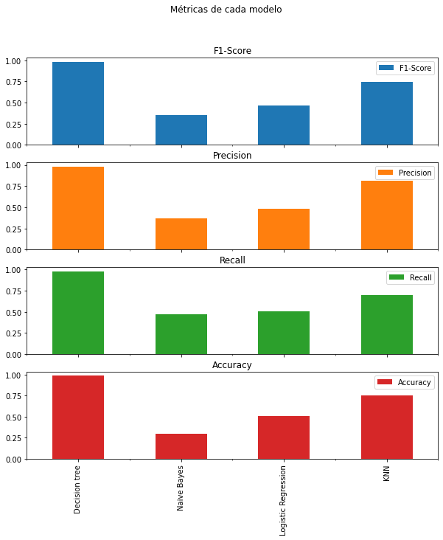
Comparação dos Modelos

Slide 57
Obrigado pela atenção!
Equipe 01
Amadeo Tato Cota Neto
Arthur Andrade Lacet Florencio
Bruno Henrique dos Santos Marques
Caue Addae da Silva Gomes
Matheus Paixao Gumercindo dos Santos

Slide 58
Kuman business meeting infographics
Month 2XXX
Mon | Tue | Wed | Thu | Fri | Sat | Sun
1 | 2 | 3 | 4 | 5 | 6 | 7
8 | 9 | 10 | 11 | 12 | 13 | 14
15 | 16 | 17 | 18 | 19 | 20 | 21
22 | 23 | 24 | 25 | 26 | 27 | 28
29 | 30 | 31
Mercury
Mercury is quite a small planet
Earth
Earth is the third planet from the Sun

Slide 59
Kuman business meeting infographics
About feedback
Destructive
Constructive
These behaviors should be avoided
These behaviors should be avoided
These behaviors should be avoided
These behaviors should be avoided
These behaviors should be avoided
These behaviors should be avoided
These behaviors should be avoided
These behaviors are to be encouraged
These behaviors are to be encouraged
These behaviors are to be encouraged
These behaviors are to be encouraged
These behaviors are to be encouraged
These behaviors are to be encouraged
These behaviors are to be encouraged

Slide 60
Kuman business meeting infographics
 | Goal | Priority | Check
01 | Mercury is the closest planet to the Sun |  | Yes
02 | Venus is the second planet from the Sun |  | Yes
03 | Earth is the planet on which we all live |  | No
Mercury
Venus
Earth
Mercury is a small planet
Venus is a hot planet
We all live on Earth

Slide 61
Kuman business meeting infographics
Status meeting
The next
In progress
Done
Earth is the third planet from the Sun
It’s the only one that harbors life in the Solar System. All humans live on this planet
Despite being red, Mars is actually a cold place
It's full of iron oxide dust, which gives the planet its reddish cast. It was named after a god
Jupiter is a gas giant and the biggest planet in the Solar System
It's the fourth-brightest object in the night sky. It was named after god

Slide 62
Kuman business meeting infographics
Saturn
Saturn is composed of hydrogen and helium
Jupiter
Jupiter is the biggest planet of them all
Earth
25%
50%
75%
Earth is the third planet from the Sun

Slide 63
Kuman business meeting infographics
20%
40%
60%
Saturn
Venus
Earth
Saturn has around eighty moons, more than Jupiter
Venus is the second planet from the Sun
Earth is the only planet known to harbor life

Slide 64
Kuman business meeting infographics
20%
40%
60%
80%
Saturn
Venus
Earth
Jupiter
Saturn has around eighty moons
Venus has a beautiful name
Earth is the planet with life
Jupiter is a huge gas giant

Slide 65
Kuman business meeting infographics
Neptune
Mercury
20%
60%
Neptune is an ice giant
Mercury is a small planet
Mars
Saturn
40%
80%
Mars is a very cold place
Saturn is a gas giant

Slide 66
Kuman business meeting infographics
30%
Saturn
Saturn is a gas giant
50%
Mars
Mars is a cold planet
75%
Earth
We all live on Earth
25%
Jupiter
Jupiter is a big planet

Slide 67
Kuman business meeting infographics
Earth
Jupiter
Earth is the third planet from the Sun
Jupiter is an enormous planet
Mars
Neptune
Despite being red, Mars is a cold place
Neptune is very far away from the Sun

Slide 68
Kuman business meeting infographics
Strengths
S
Earth is the only planet known to harbor life
Weaknesses
W
Jupiter is the biggest planet of them all
Opportunities
O
Despite being red, Mars is actually a cold place
Threats
T
Neptune is very far away from the Sun

Slide 69
Kuman business meeting infographics
Saturn
Venus
Earth
Jupiter
Saturn has around eighty moons
Venus has a beautiful name
Earth is the planet with life
Jupiter is an enormous planet
Upcoming projects

Slide 70
Kuman business meeting infographics
Risks | Assumptions
Venus has a beautiful name and is the second planet from the Sun. It’s terribly hot, even hotter than Mercury | Earth is the third planet from the Sun and the only one that harbors life in the Solar System. All humans live on this planet
Issues | Dependencies
Despite being red, Mars is actually a cold place. It's full of iron oxide dust, which gives the planet its reddish cast | Jupiter is a gas giant and the biggest planet in the Solar System. It's the fourth-brightest object in the night sky

Slide 71
Kuman business meeting infographics
Budget | Channel
$35,000 | YouTube
Goals | Description
You can list your goals here You can list your goals here You can list your goals here You can list your goals here You can list your goals here | Venus has a beautiful name and is the second planet from the Sun. It’s terribly hot, even hotter than Mercury, and its atmosphere is poisonous. It’s the second-brightest natural object in the night sky

Slide 72
Kuman business meeting infographics
Campaign | Description | Budget | Date
Mercury | Mercury is the closest planet to the Sun and the smallest | $3,500 | 09/05/2XXX
Venus | Venus has a beautiful name, but also very high temperatures | $4,500 | 09/12/2XXX
Neptune | Neptune is the fourth-largest planet in the Solar System | $2,000 | 09/17/2XXX

Slide 73
Kuman business meeting infographics
 | First quarter | Second quarter | Third quarter
Key action 1 | Describe your items for the quarter here | Describe your items for the quarter here | Describe your items for the quarter here
Key action 2 | Describe your items for the quarter here | Describe your items for the quarter here | Describe your items for the quarter here
Key action 3 | Describe your items for the quarter here | Describe your items for the quarter here | Describe your items for the quarter here
Key action 4 | Describe your items for the quarter here | Describe your items for the quarter here | Describe your items for the quarter here

Slide 74
Kuman business meeting infographics
 | Email | Password | User
System access | access@email.com | 123456Slidesgo* | Venus
Documents platform | docs@email.com | 123456Slidesgo@ | Mercury
Private chat | chat@email.com | 123456Slidesgo* | Jupiter
Company email | name@email.com | 123456Slidesgo@ | Neptune

Slide 75
Kuman business meeting infographics
Awareness
Neptune is very far away from the Sun
Interest
Saturn was named after a Roman god
Decision
Jupiter is the biggest planet of them all
Purchase
Despite being red, Mars is actually a cold place
Loyalty
Earth is the only planet known to harbor life

Slide 76
Kuman business meeting infographics
Competitor | Description | Strength
Competitor 1 | Mercury is the closest planet to the Sun | 1 | 2 | 3 | 4 | 5
Competitor 2 | Venus is the second planet from the Sun | 1 | 2 | 3 | 4 | 5
Competitor 3 | Neptune is the farthest planet from the Sun | 1 | 2 | 3 | 4 | 5
Competitor 4 | Jupiter is the biggest planet in the Solar System | 1 | 2 | 3 | 4 | 5
Competitor 5 | Saturn is a gas giant and has several rings | 1 | 2 | 3 | 4 | 5

Slide 77
Kuman business meeting infographics
 | 1st training | 2nd training | 3rd training | 4th training | 5th training
M
Tu
W
Th
F

Slide 78
Kuman business meeting infographics
Goals
Neptune is an ice giant
Short term
Long term
Mars is a cold planet
Mercury is a small planet
Saturn
Venus
Earth
Saturn has beautiful rings
Venus is extremely hot
Earth is the planet with life

Slide 79
Kuman business meeting infographics
John Harry
Jay Jones
Mercury is a small planet
Team 1
Mars is a cold planet
Milene Max
Venus is a hot planet
Susan Doe
Jupiter is a big planet
We all live on Earth
Greyce Saint
Saturn is a gas giant

Slide 80
Kuman business meeting infographics
Neptune
Mercury
Neptune is an ice giant
Mercury is a small planet
Jupiter
Mars
Jupiter is a big planet
Mars is a cold planet
Saturn
Earth
Saturn is a gas giant
We all live on Earth

Slide 81
Kuman business meeting infographics
Nick
Director
Liza
Joel
Team leader
Team leader
Peter
Vivian
Luisa
Operation staff
Operation staff
Operation staff

Slide 82
Kuman business meeting infographics
January 2XXX
Mercury
Mercury is a small planet
February 2XXX
Jupiter
Jupiter was named after a god
March 2XXX
Saturn
Saturn has several rings

Slide 83
Kuman business meeting infographics
01
Neptune
Neptune is very far away from us
02
Saturn
Saturn was named after a Roman god
03
Jupiter
Jupiter is an enormous planet
04
Mars
Mars is actually a cold place
05
Mercury
Mercury is a small planet
06
Earth
Earth is a planet that harbors life

Slide 84
Kuman business meeting infographics
01
02
03
Project 1
Milestone 1
Problem 1
Mercury is very small
We all live on Earth
Jupiter is a big planet
Project 2
Milestone 2
Solution
Venus is a hot planet
Saturn is a gas giant
Mars is a cold planet

Slide 85
Kuman business meeting infographics
Morning
9:00 / 10:00 | Mercury is the closest planet to the Sun and the smallest of them all
10:00 / 11:00 | Venus has a beautiful name and is the second planet from the Sun
11:00 / 11:30 | Despite being red, Mars is a cold place full of iron oxide dust
Afternoon
14:00 / 15:30 | Jupiter is a gas giant and the biggest planet of them all
15:30 / 17:00 | Saturn is composed mostly of hydrogen and helium

Slide 86
Kuman business meeting infographics
Future projects
Project | Description | Project leader | Deadline
Mercury | It’s the closest planet to the Sun | Timmy Jimmy | 06/03
Venus | Venus has a toxic atmosphere | John Kane | 08/04
Mars | Mars is actually a cold place | Sarah Bones | 10/05
Jupiter | Jupiter is an enormous planet | Jenna Doe | 11/06
Saturn | It’s a gas giant and has rings | Myke Castle | 12/07

Slide 87
Kuman business meeting infographics
James
Patricia
Mary
Robert
John
Participants
Linda
Jennifer
Michael
David
Barbara

